Slide 1



BØRNENES
NYTÅRSTALE
PÅ BIBLIOTEKET
Støttet af:

Slide 2

PROGRAM
Velkommen
Ordet er dit
Hvad er vigtigt for dig?
Når børn tager ordet
Besøg/video
Pause
Dilemma-øvelse
Taleemner
”This or that”
Gæster?
Afrunding og tak for i dag!

Slide 3

BØRNENES
NYTÅRSTALE
Hvad er Børnenes Nytårstale?
Er det vigtigt at blive lyttet til?
Hvorfor/hvorfor ikke?
Har I oplevet at blive lyttet til af en voksen?
Hvordan var det?

Slide 4

ORDET ER DIT
Se filmen – Ordet er dit
SPØRGSMÅL:
Hvad handlede filmen om?
Kan I huske hvad artikel 12 handler om?
Hvornår bør de voksne lytte til børnene?
Tror I, alle voksne ved, at børn og unge har
ret til at blive lyttet til?

Slide 5

HVAD ER VIGTIGT
FOR DIG?
Øvelse

Slide 6

NÅR BØRN
TAGER ORDET
Højtlæsning fra en bog

Slide 7

BESØG/VIDEO
Vi har fået besøg af XXX

Slide 8


Slide 9
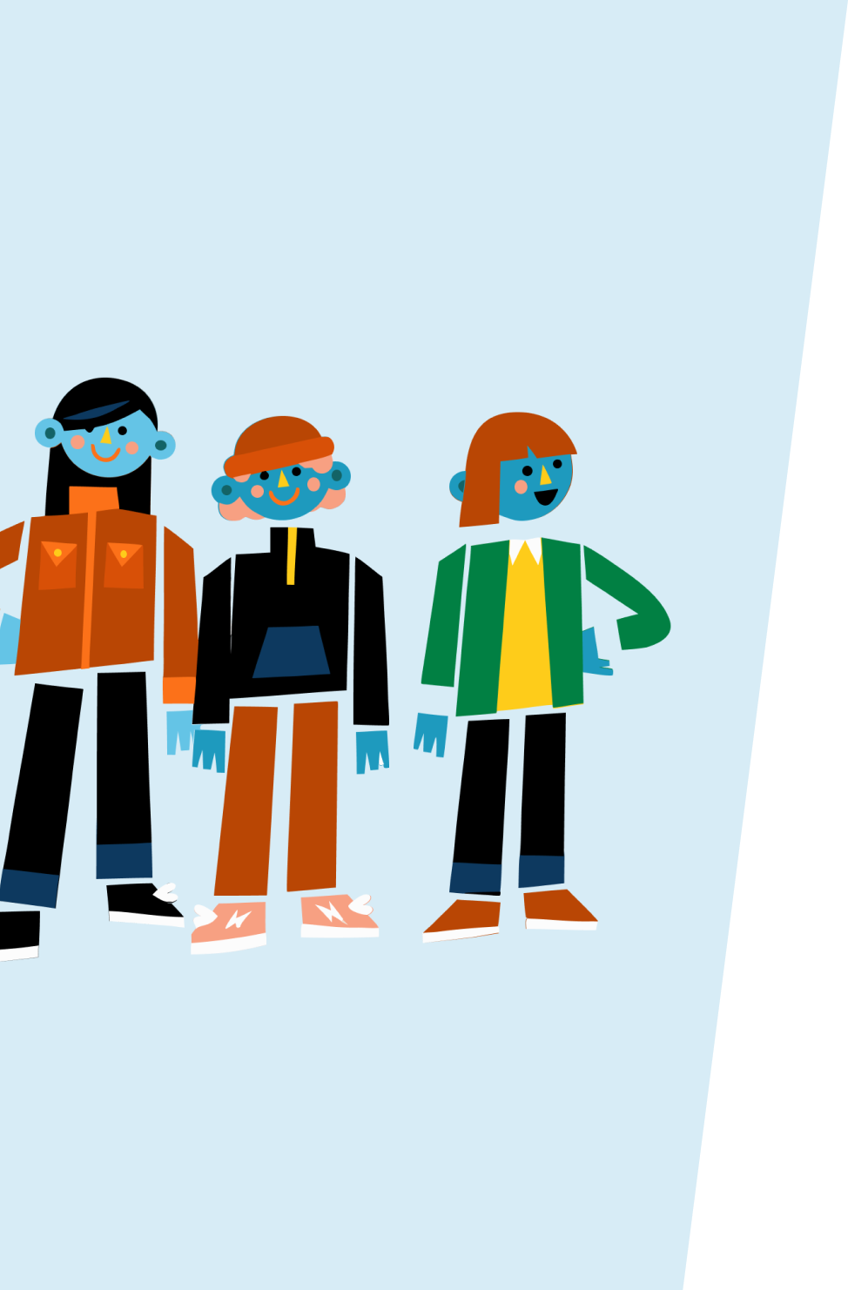
DILEMMA-ØVELSE
Alle skal komme ned på gulvet
og stille sig på én lang række på gulvet
– skulder ved skulder.

Slide 10

HVAD SKAL TALEN
HANDLE OM?
Se sidste års Børnenes Nytårstale:
https://www.unicef.dk/national/boernenes-nytaarstale/
Hvilke emner kan indgå i en tale?
Hvad er vigtigt for dig?
Hvorfor?

Slide 11
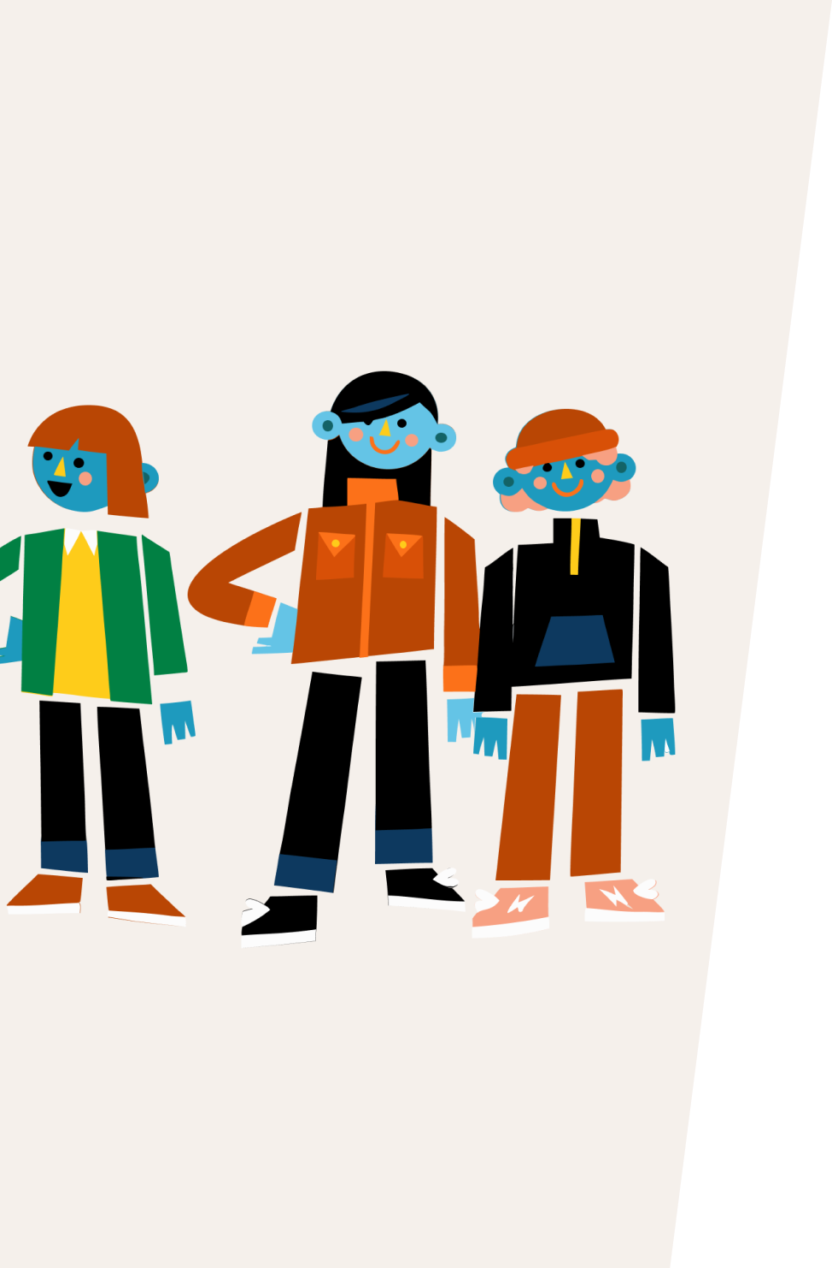
“THIS OR THAT”
Alle skal igen komme ned på gulvet

Slide 12
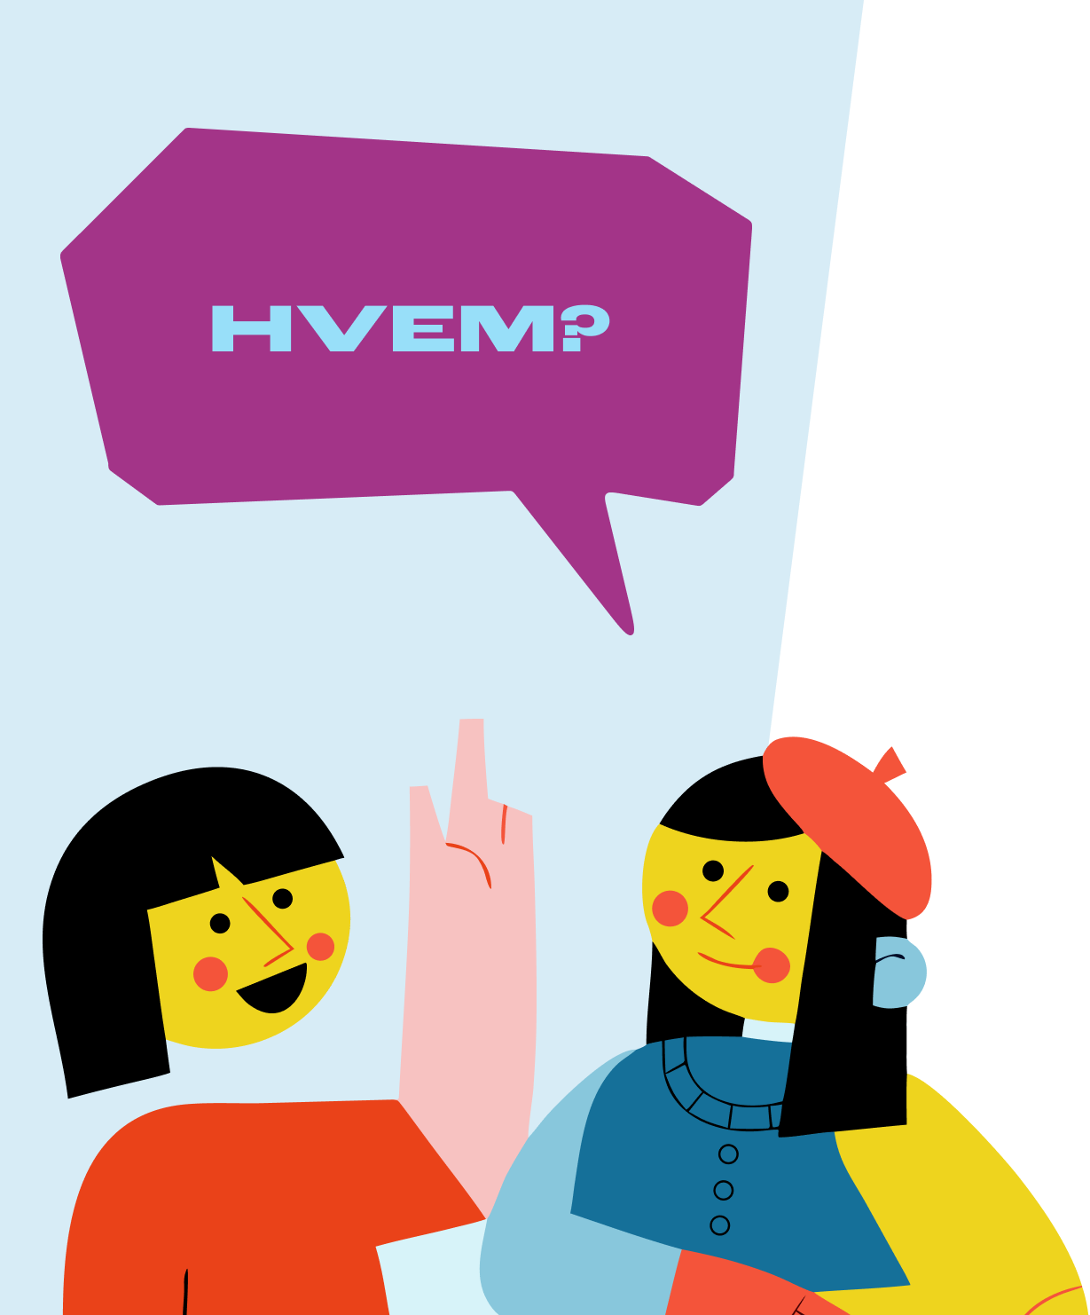
SKAL VI
HAVE GÆSTER?
Skal vi invitere gæster
til vores talerstolsevent?
Hvis ja – hvem kunne I
tænke jer at invitere?

Slide 13

AFRUNDING
Hvordan har det været at deltage?
Hvad skal der nu ske?
Vi ses igen den 20. november!
Husk at du kan indsende dit bud på en nytårstale til DR inden d. 19. oktober.
Gå ind på børnenesnytårstale.dk og find link til DR. Børnenes Nytårstale vises nytårsaften d. 31. december lige inden Kongens tale.

Slide 14


Støttet af:

Slide 15
LORUM IPSUM
Occae vid ut lique nima voloriate vent inimpos aut et et dolor adit liqui odia dunt, quid et fugiatus adit qui qui officaborisi ut fuga. Ita con es evelitio. Bore eiundaerit quidus asitiunt, sum solor se consendi dollit

Slide 16

LORUM IPSUM
Occae vid ut lique nima voloriate vent inimpos aut et et dolor adit liqui odia dunt, quid et fugiatus adit qui qui officaborisi ut fuga. Ita con es evelitio. Bore eiundaerit quidus asitiunt, sum solor se consendi dollit

